Slide 1

Радіаційне ураження.
Виконала
Учениця 11б класу
Венцак Ореста

Slide 2
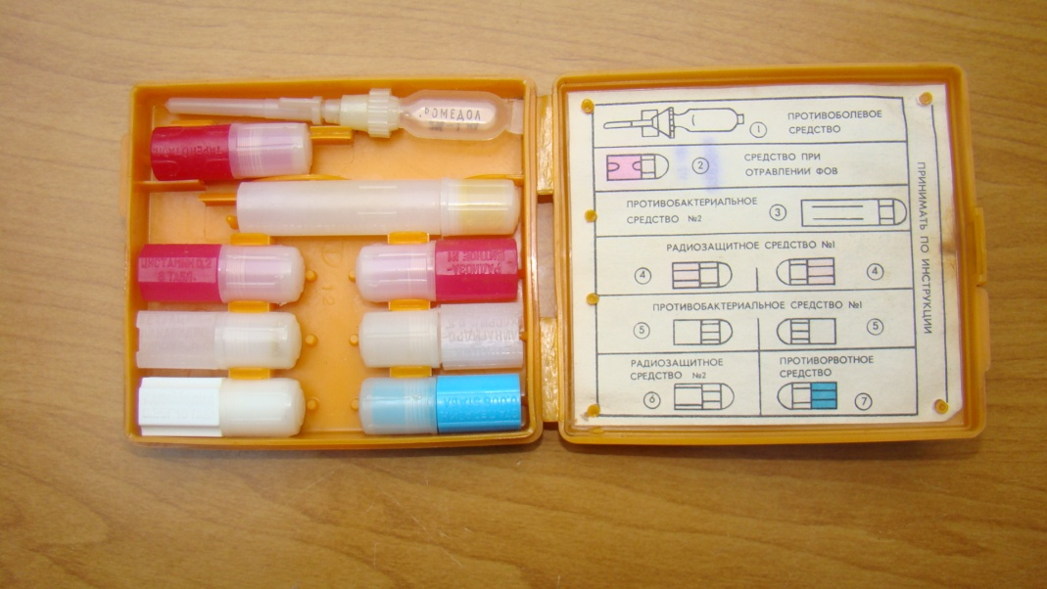
Медичні засоби протирадіаційного захисту.
Радіопротектори (радіозахисні засоби) — це хімічні медикаментозні засоби синтетичного або біологічного походження, введення яких в організм перед його опроміненням виявляється меншим ураженням іонізуючим опроміненням радіочутливих тканин та прискоренням відновлення, що призводить до зниження ступеня важкості променевого ураження. Використання радіопротекторів після опромінення практичного ефекту не дає.

Slide 3
Радіопротектори короткочасної дії.
Радіопротектори короткочасної дії (РКД) – ефективні при імпульсному або деяких видах нетривалого опромінення. Їх захисна активність при прийманні максимально переносимих доз, які викликають зміни в обміні речовин радіочутливих клітин, виявляється уже через декілька хвилин або в кінці першої години після введення, але обмежується 30-ма хвилинами, або 5-ма годинами.
РКД в залежності від механізму захисної дії і хімічної структури розділяються на дві групи:
а) відновлювачі, до яких відносяться сірковмісні з’єднання (цистамін, цистеїн, меркаптоетіламін, гаммафос та ін.), антиоксиданти (аскорбінова кислота, віт. Е, токофероли та ін.);
б) препарати, які викликають гіпоксію клітин та тканин (метгемоглобіноутворювачі, цианіди, нітріти та ін.)

Slide 4
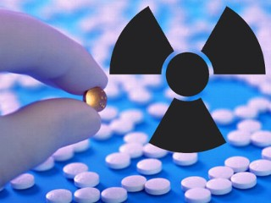
Радіопротектори пролонгованої дії.
Радіопротектори пролонгованої дії (РПД) – ефективні при пролонгованому та фракційному опроміненні, меншою мірою при інтенсивному. Їх дія взагалі спрямована на підвищення резистентності організму і продовжується від одного до декількох днів. До групи РПД включаються:
а) препарати з анаболічними властивостями (естрогени);
б) полімери поліаніонної природи (гепарін, полісахариди, нуклеїнові кислоти, полінуклеотиди, деякі вакцини, синтетичні полімери).

Slide 5
Цистамін
Цистамін (препарат РС-1) - радіопротектор короткочасної дії - амінокислота, яка має в собі дисульфідний зв’язок. Радіозахисний ефект сірковмісних радіопротекторів реалізується на клітинному рівні в результаті швидкого звільнення в фізіологічних умовах сульфгідрильної групи. Як потужний відновлювач цистамін може:
“перехоплювати” та знешкоджувати вільні перекисні радикали, що виникають при опроміненні в присутності кисню;
нормалізувати збудження іонізуючими частками молекул біосубстратів, попереджуючи необоротні зміни, а також взаємодію субстратів один з одним;
утворити комплекси з іонами двовалентних металів, які є каталізаторами окислювальних процесів; утворення змішаних дисульфідів з білками. При цьому променева енергія втрачається і на розрив дисульфідного зв’язку.

Slide 6
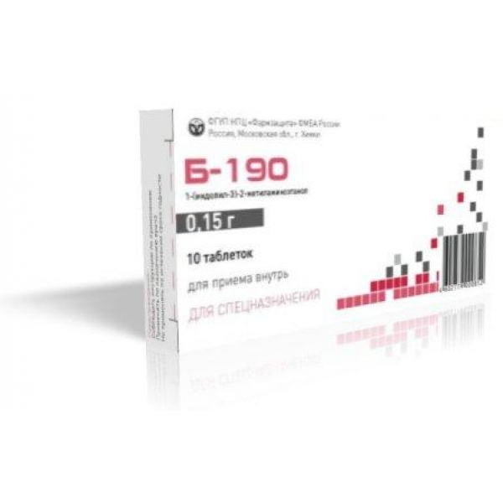
Радіопротектор Б-190.
Радіопротектор Б-190. Похідний від індолілалкіламінів - прямий адреноміметик. Має судинозвужуючу дію в радіочутливих тканинах ("джгут" на кістковий мозок), внаслідок чого розвивається регіонарна гіпоксія, при якій знижується кисневий ефект іонізуючого опромінення. Це сприяє зниженню кількості окислюючих активних радикалів, підвищенню рівня ендогенних сульфгідрильних з'єднань, пригніченню рівня обмінних процесів у клітині.
Оптимальне дозування препарату -3 табл. (0,45г).Захисний ефект наступає через 20 хв. і зберігається протягом однієї години.

Slide 7
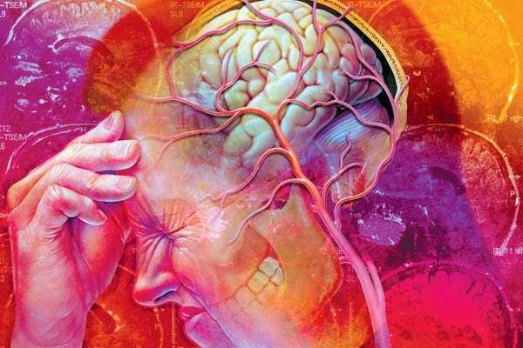
Засоби попередження та припинення первинної променевої реакції.
Первинна променева реакція виявляється вже в перші хвилини після опромінення внаслідок утворення токсичних продуктів, які викликають подразнення інтерорецепторів та прямого пошкоджуючого впливу іонізуючого випромінювання на структурні елементи нервових клітин, що спричиняє нейроендокринні пошкодження. Клінічними проявами первинної реакції на опромінення є: блювання, головний біль, виявлення безсилості, м’язовий тремор, порушення координації рухів, гіпертонія та ін.

Slide 8
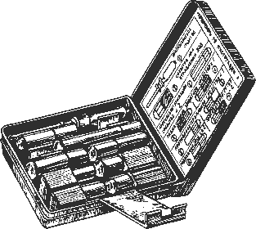
Профілактика і лікування радіаційних уражень
Для профілактики і лікування радіаційних уражень прийнято комплексну поліфункціональну схему. За своєю ефективністю та цільовою направленістю препарати, які ввійшли до цієї схеми, не мають аналогів в іноземних арміях. На фоні застосування РТД-77 використовують Б-190 і цистамін за схемою:
при ядерних вибухах або за 10 хв до входу в зону радіоактивного ураження перорально приймають 3 табл. Б-190 і 6 табл. РС-1;
через 5 год. після першого прийому – 3 табл. Б-190;
через 6 год. знову 3 табл. Б-190 і 6 табл. РС-1 і т. д. до виходу із зони ураження (до 2 діб).

Slide 9
Характеристика індивідуальної аптечки.
Аптечка індивідуальна призначена для запобігання або зменшення уражаючої дії різних видів сучасної зброї. Ліки, що є в аптечці, застосовують при пораненнях, опіках, ФОР, радіаційних ураженнях, бактеріологічної зброї. В аптечці є:
Будаксим - 1-2 шприц-тюбики з червоним ковпачком, по 1 мл препарату в кожному; великими ранами, розтрощенням тканин і опіками, дією алгогенних отруйних речовин.
Цистамін- в таблетках по 0,2 г, знаходиться в 2 восьмигранних пеналах рожевого кольору (по 6 табл. в кожному). Радіопротектор.
Доксицикліну гідрохлорид — антибіотик широкого спектру дії. Застосовують вміст одного пеналу при небезпеці ураження бактеріальними засобами, збудниками інфекційних захворювань, а також при пораненнях і опіках. Уживається за 30 хв. до входу в бактеріологічний осередок. Повторний прийом (вміст другого пеналу)- через 12 годин.
Диметкарб - у пеналі із синім циліндричним корпусом по 0,42 г.
Препарат "П-6"-у пеналі жовтого кольору , 6 табл. Це профілактичний антидот ФОР. Уживається по 2 таблетки за 30 хв. до входу в хімічний осередок. Повторний прийом через 12 годин.

Slide 10
Основні заходи при організації медичної допомоги ураженим
Основні заходи при організації медичної допомоги ураженим включають в себе:
проведення заходів протирадіаційного захисту;
надання в найкоротший термін медичної допомоги особам, що постраждали;
організація евакуації із забрудненої зони; проведення санітарної обробки та дезактивації;
передислокація в район аварії мобільних медичних формувань для надання першої лікарської допомоги;
організація спеціалізованої лікарської допомоги в закладах МОЗ та інших відомств (на базі визначених аварійними планами).

